Slide 1
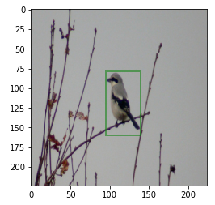
数据
images.txt
<img_id> <img_path>
…
bounding_boxes.txt
<img_id> <x> <y> <w> <h>
…
images/
共 11788 个样本，共 200 种类别的鸟。
按类别对样本进行分层采样，按 8:2 的比例划分为训练集和测试集。

Slide 2
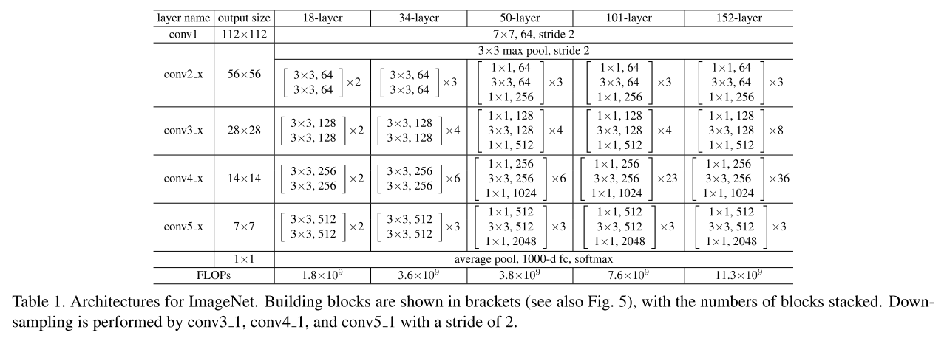
模型
使用在 ImageNet 上预训练好的 18 层残差网络，将其最后一个全连接层改为 4 维，分别预测 x, y, w, h

Slide 3
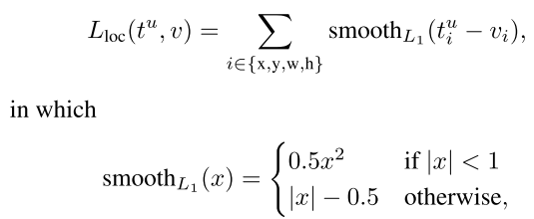
损失函数
SmoothL1 Loss：
正确率：若预测的 bounding box 与 ground truth 的 IoU 大于等于 0.75，则认为预测正确。

Slide 4
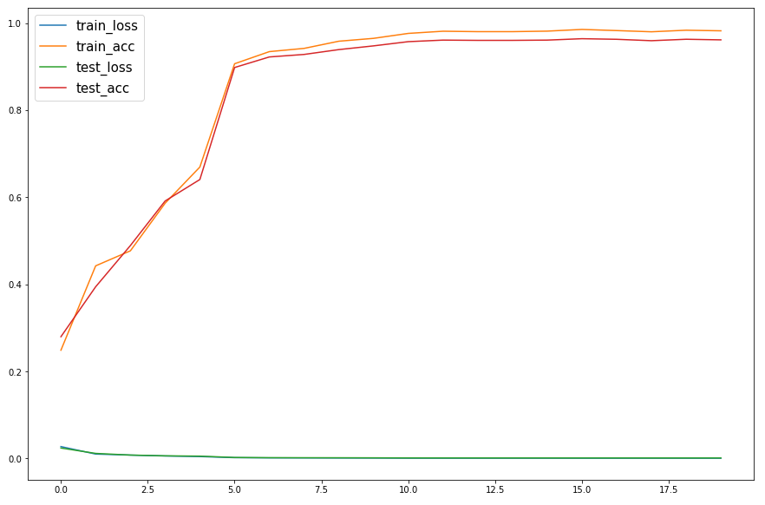
训练
使用 Adam 算法进行优化，batch size 为32，初始学习率设置为 1e-3，每隔 5 个 epoch 将学习率降低 10 倍，训练 20 个 epochs。
0.9822
0.9614
epochs

Slide 5
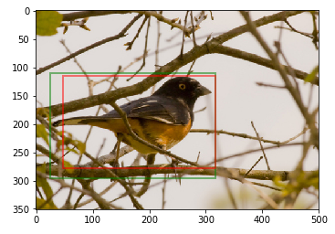
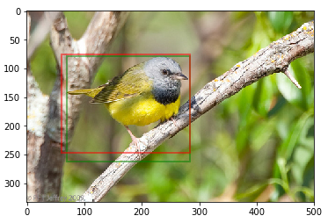
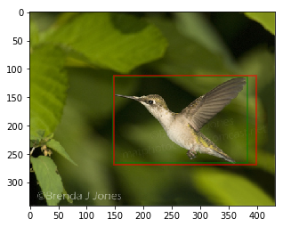
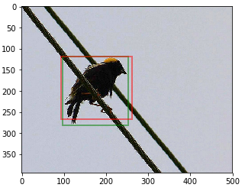
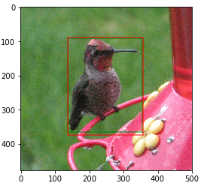
预测
绿框是 ground truth
红框是预测结果

